Slide 1


第11章 神经网络与深度学习
Notes:
亮亮图文旗舰店
https://liangliangtuwen.tmall.com

Slide 2
CONTENT
目录
神经元模型
多层感知机
一
二
损失函数
反向传播算法
三
四
五
卷积神经网络
六
循环神经网络
七
生成对抗网络
八
图卷积神经网络
九
深度学习发展

Slide 3
神经元模型

Slide 4
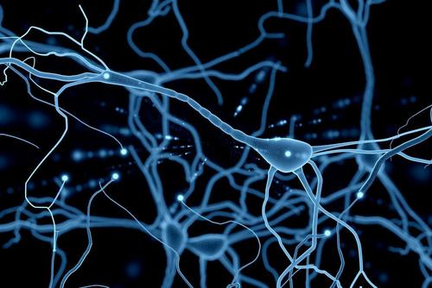
一、神经元模型
神经元模型
神经网络的基本组成单位是神经元模型，用于模拟生物神经网络中的神经元。生物神经网络中，神经元的功能是感受刺激传递兴奋。每个神经元通过树突接受来自其他被激活神经元的，通过轴突释放出来的化学递质，改变当前神经元内的电位，然后将其汇总。当神经元内的电位累计到一个水平时就会被激活，产生动作电位，然后通过轴突释放化学物质。

Slide 5
一、神经元模型
机器学习中的神经元模型类似于生物神经元模型，由一个线性模型和一个激活函数组成。表示为
其中为 上一层神经元的输出， 为当前神经元与上一层神经元的连接权重， 为偏置， 为激活函数。激活函数的作用是进行非线性化，这是因为现实世界中的数据仅通过线性化建模往往不能够反应其规律。

Slide 6
一、神经元模型
常用激活函数
常用的激活函数有Sigmoid、ReLU、PReLU、Tanh、Softmax等。下面是对这些激活函数的介绍。

Slide 7
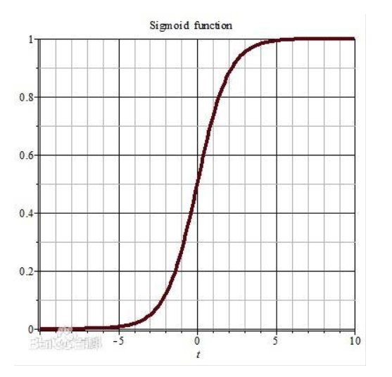
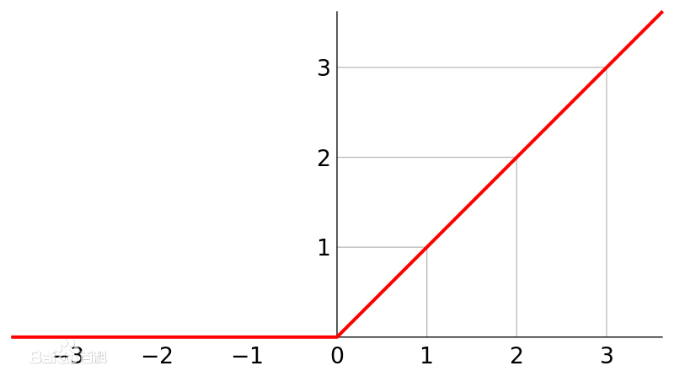
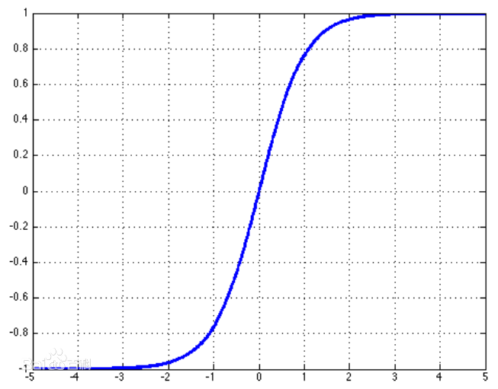
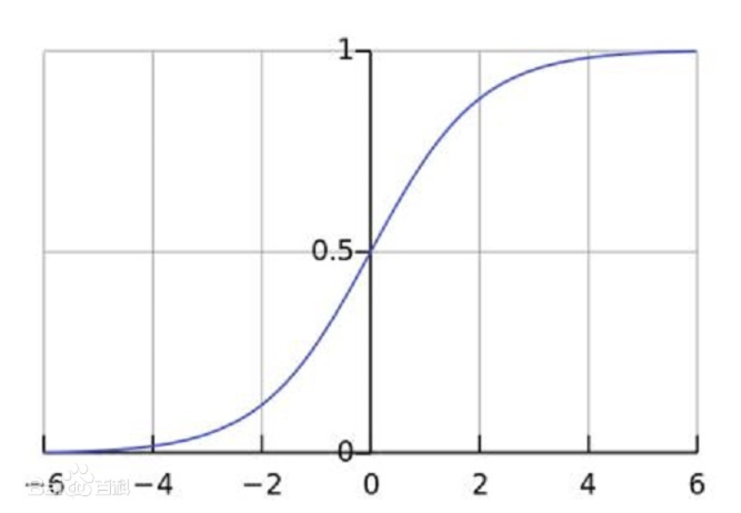
一、神经元模型
1
Sigmoid函数
Sigmoid函数的优点有易于求导 ；输出区间固定，训练过程不易发散；可作为二分类问题的概率输出函数。
2
ReLU函数
ReLU (Rectified Linear Unit)函数是目前广泛使用的一种激活函数。
Sigmoid
ReLU
3
Tanh函数
使用Tanh的神经网络往往收敛更快。
4
Softmax函数
Softmax函数常用于将函数的输出转化为概率分布。Softmax可以看作是arg max的一个平滑近似。
Tanh
Softmax

Slide 8
多层感知机

Slide 9
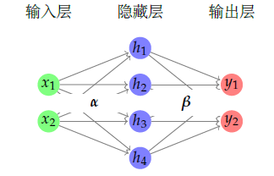
二、多层感知机
多层感知机
多层感知机通过堆叠多个神经元模型组成，是最简单的神经网络模型。这里以一个3层的二分类感知机为例。

Slide 10
二、多层感知机
图中 称为输入层，包含两个节点，对应数据的两个特征； 称为输出层，包含两个节点；除输入层 和输出层 之外的层称为隐藏层，图中只有一个隐藏层 ，神经元节点个数为4。输入层与隐藏层、隐藏层与输出层之间的神经元节点两两都有连接。输入层 没有激活函数，假设隐藏层 的激活函数为Sigmoid，输出层的激活函数为Softmax函数。记输入层到隐藏层的参数为 。其中 ；记隐藏层到输出层的参数为 ，其中 。则整个多层感知机神经网络
可以描述为

Slide 11
二、多层感知机
目前模型 的参数是未知的，需要选择一种优化算法、一个损失函数通过大量样本对模型的参数进行估计。整体上，任何机器学习或深度学习任务都可归结为分类或者回归任务，由此产生了两个主要的损失函数：交叉熵损失函数和平方误差损失函数。反向传播算法是一种广泛使用的神经网络模型训练算法。

Slide 12
损失函数

Slide 13
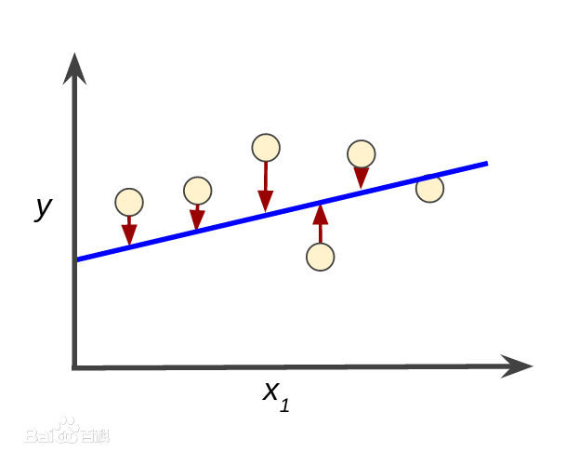
三、损失函数
损失函数
损失函数被用对于神经网络模型的性能进行度量，其评价的是模型预测值与真实值之间的差异程度，记为 ，其中 是样本
的真实标签， 是模型的预测结果。
不同的任务往往对应不同的损失函数，常用损失函数主要包括有：交叉熵损失函数、平方误差损失函数。交叉熵损失函数主要用于分类任务当中，如图像分类、行为识别等；平方误差损失函数主要用于回归任务中。

Slide 14
三、损失函数
对于一个K-分类任务，假设输入 的类别标签为 。定义 表示 属于每个类别的期望概率分布，则
记神经网络模型的输出
交叉熵损失函数用于衡量两个分布 和 之间的差异性，值越小越好
对于一个回归任务，假设输入 的标签为 。 是模型的预测值，平方误差损失函数用于描述模型的预测值与真实标签之间的欧式距离，距离越小越好

Slide 15
反向传播算法

Slide 16
四、反向传播算法
反向传播算法
反向传播算法即梯度下降法。之所以称为反向传播，是由于在深层神经网络中，需要通过链式法则将梯度逐层传递到底层。
1.梯度下降法
2.梯度消失及梯度爆炸
梯度下降法（gradient descent），又名最速下降法（steepest descent）是求解无约束最优化问题最常用的方法。
神经网络的优化过程中，梯度消失及梯度爆炸是两个较为常见的问题。其中以梯度消失问题尤为常见。

Slide 17
四、反向传播算法
梯度下降法
梯度下降法（gradient descent），又名最速下降法（steepest descent）是求解无约束最优化问题最常用的方法，它是一种迭代方法，每一步主要的操作是求解目标函数的梯度向量，将当前位置的负梯度方向作为搜索方向（因为在该方向上目标函数下降最快，这也是最速下降法名称的由来）。
梯度下降法特点：越接近目标值，步长越小，下降速度越慢。

Slide 18
四、反向传播算法
梯度爆炸
梯度爆炸问题与梯度消失问题正好相反。如果神经网络的中参数的初始化不合理，由于每层的梯度与其函数形式、参数、输入均有关系，当连乘的梯度均大于1时，就会造成底层参数的梯度过大，导致更新时参数无限增大，直到超出计算机所能表示的数的范围。模型不稳定且不收敛。实际情况中，人们一般都将输入进行规范化，初始化权重往往分布在原点周围，所以梯度爆炸发生的频率一般要低于梯度消失。缓解梯度消失问题的主要方法有：对模型参数进行合适的初始化，一般可以通过在其他大型数据集上对模型进行预训练以完成初始化，例如图像分类任务中人们往往会将在ImageNet数据集上训练好的模型参数迁移到自己的任务当中；进行梯度裁剪，即当梯度超过一定阈值时就将梯度进行截断，这样就能够控制模型参数的无限增长。从而限制了梯度不至于太大；参数正则化，正则化能够对参数的大小进行约束，使得参数不至太大等。
梯度消失问题是指，在反向传播算法中使用链式法则进行连乘时，靠近输入层的参数梯度几乎为0，即几乎消失的情况。例如，如果深层神经网络的激活函数都选用Sigmoid，因为Sigmoid函数极容易饱和（梯度为0），所以越靠近输入层的参数在经过网络中夹杂着的连续若干个Sigmoid的导数连乘后，梯度将几乎接近于0。这样进行参数更新时，参数将几乎不发生变化，就会使得神经网络难以收敛。缓解梯度消失问题的主要方法有：更换激活函数，如选择ReLU这种梯度不易饱和的函数；调整神经网络的结构，减少神经网络的层数等。
梯度消失

Slide 19
卷积神经网络

Slide 20
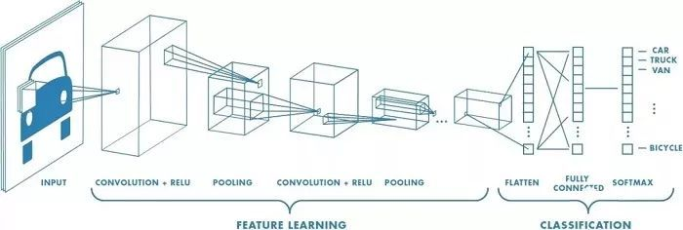
五、卷积神经网络
卷积神经网络
卷积神经网络（Convolutional Neural Network, CNN）是深度神经网络中的一种，受生物视觉认知机制启发而来，神经元之间使用类似动物视觉皮层组织的链接方式，大多数情况下用于处理计算机视觉相关的任务，例如分类、分割、检测等。与传统方法相比较，卷积神经网络不需要利用先验知识进行特征设计，预处理步骤较少，在大多数视觉相关任务上获得了不错的效果。卷积神经网络最先出现于20世纪80到90年代，LeCun提出了LeNet用于解决手写数字识别的问题。随着深度学习理论的不断完善，计算机硬件水平的提高，卷积神经网络也随之快速发展。卷积神经网络主要用计算机视觉相关的任务中。

Slide 21
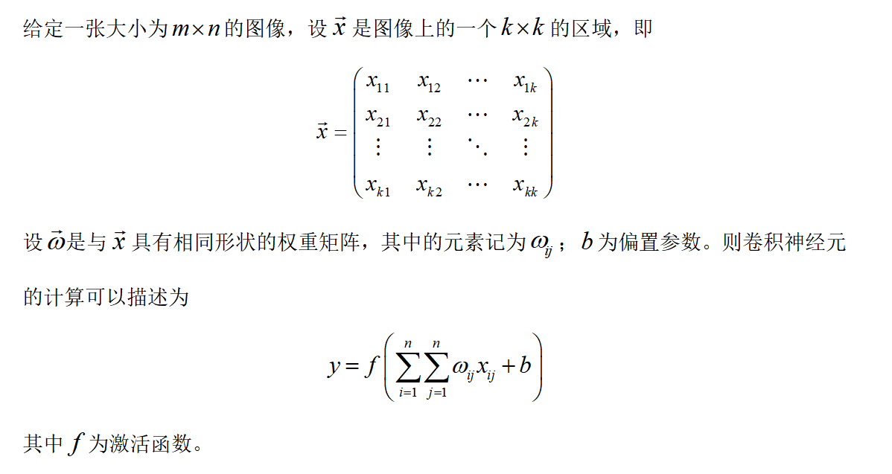
五、卷积神经网络
介绍卷积神经网络之前，首先介绍卷积的概念。由于卷积神经网络主要用于计算机视觉相关的任务中，我们在这里仅讨论二维卷积，对于高维卷积，情况类似。
卷积

Slide 22
五、卷积神经网络
下一层使用卷积核在特征图上滑动并不断计算卷积输出而获得特征图每层卷积的计算结果。卷积核可以视为一个特征提取算子。卷积神经网络的每一层往往拥有多个卷积核用于从上一层的特征图中提取特征，组成当前层的特征图，每个卷积核只提取一种特征。为保证相邻层的特征图具有相同的长宽尺度，有时还需要对上一层的输出补齐（Padding）后再计算当前层的特征图，常用的补齐方式是补零。记上一层的特征图的大小为 ，其中 为特征图的通道数，补齐零的宽度和高度分别为
和 ，当前层用于提取特征的卷积核个数为 个，每个卷积核的尺是 ，则当前层的特征图大小为 ，其中
称为步长，表示在卷积核滑动过程中，每 步执行一次卷积操作。
下一层使用卷积核在特征图上滑动并不断计算卷积输出而获得特征图每层卷积的计算结果。卷积核可以视为一个特征提取算子。卷积神经网络的每一层往往拥有多个卷积核用于从上一层的特征图中提取特征，组成当前层的特征图，每个卷积核只提取一种特征。为保证相邻层的特征图具有相同的长宽尺度，有时还需要对上一层的输出补齐（Padding）后再计算当前层的特征图，常用的补齐方式是补零。记上一层的特征图的大小为 ，其中 为特征图的通道数，补齐零的宽度和高度分别为
和 ，当前层用于提取特征的卷积核个数为 个，每个卷积核的尺是 ，则当前层的特征图大小为 ，其中
称为步长，表示在卷积核滑动过程中，每 步执行一次卷积操作。

Slide 23
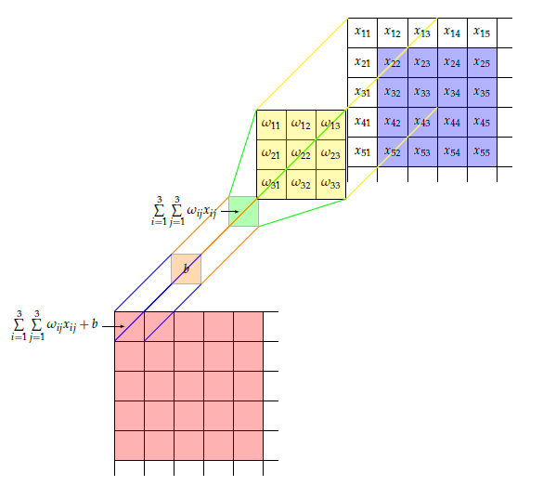
五、卷积神经网络
单通道的卷积过程如图所示， 所在的行列的白色区域表示补齐零。

Slide 24
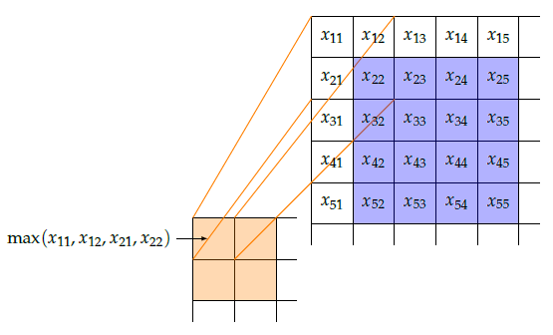
五、卷积神经网络
池化（Pooling）的目的在于降低当前特征图的维度，常见的池化方式有最大池化和平均池化。池化需要一个池化核，池化核的概念类似于卷积核。对于最大池化，在每个通道上，选择池化核中的最大值作为输出。对于平均池化，在每个通道上，对池化核中的均值进行输出。下图是一个单通道的最大池化的例子，其中池化核大小为2X2。
池化

Slide 25
五、卷积神经网络
相比多层感知机网络，卷积神经网络的特点是局部连接、参数共享。在多层感知机模型中，当前层的所有节点与上一层的每一个节点都有连接，这样就会产生大量的参数。而在卷积神经网络中，当前层的每个神经元节点仅与上一层的局部神经元节点有连接。当前层中，每个通道的所有神经元共享一个卷积核参数，提取同一种特征，通过共享参数的形式大大降低了模型的复杂度，防止了参数的冗余。

Slide 26
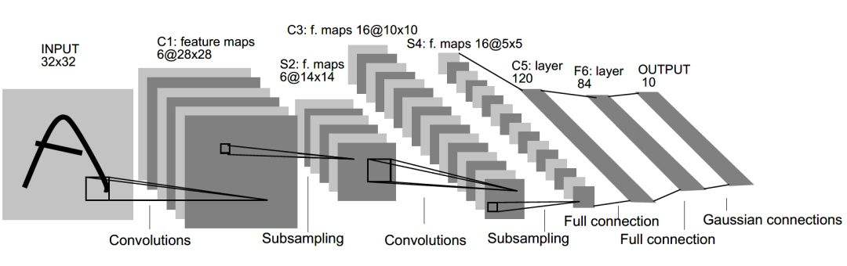
五、卷积神经网络
网络架构
卷积神经网络通常由一个输入层（Input Layer）和一个输出层（Output Layer）以及多个隐藏层组成。隐藏层包括卷积层（Convolutional Layer）、激活层（Activation Layer）、池化层（Pooling Layer）以及全连接层（Fully-connected Layer）等。如下图所示为一个LeNet神经网络的结构。目前许多研究者针对于不同任务对层结构或网络结构进行设置，从而获得更优的效果。

Slide 27
循环神经网络

Slide 28
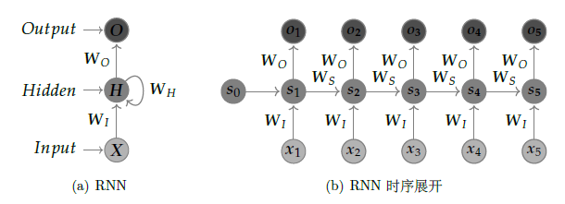
六、循环神经网络
卷积神经网络主要用于处理图像数据，循环神经网络还可以对序列数据进行建模，如处理句子的单词序列数据、语音数据的帧序列、视频的图像序列、基因的脱氧核糖核苷酸序列、蛋白质的氨基酸序列等。
循环神经网络（Recurrent Neural Network, RNN）中每个t 时刻的输入是原始的输入数据 及时刻t-1提取的隐藏特征 。下图展示了一个由多层感知机表示的简单循环神经网络及其时许展开。 分别表示输入，输出及隐藏层的转化参数矩阵。 为每个时刻的状态。初始时，状态记为 ，是一个全0的向量。

Slide 29
六、循环神经网络
循环神经网络中的代表网络结构是长短期记忆网络（Long Short-Term Memory, LSTM）。一个LSTM的单元结构如图所示。LSTM的数据流计算如式所示

Slide 30
六、循环神经网络
由于LSTM中若干门单元的作用，LSTM在一定程度上实现对距离当前时刻较远之前的信息的保留，而普通的RNN则更倾向于只记住距离当前时刻较近的时刻输入的信息。所以，LSTM比经典的RNN更适合对序列进行上下文建模。
LSTM在机器翻译、词性标注、情感计算、语音识别、生物信息学等领域有着广泛的应用。将循环神经网络中的全连接特征提取网络替换为提取图像信息的卷积神经网络可以对视频图像序列进行建模，如视频分类、手语识别等。

Slide 31
生成对抗网络

Slide 32
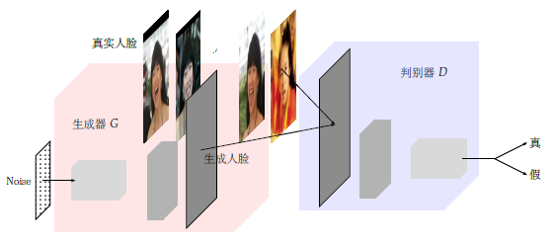
七、生成对抗网络
生成对抗网络（Generative Adversarial networks, GAN）是近些年来发展快速的一种神经网络模型，主要用于图片、文本、语音等数据的生成。生成对抗网络最早在计算机视觉领域中被提出。本节以图像生成为例介绍生成对抗网络。

Slide 33
七、生成对抗网络
如前图所示，生成对抗网络包含两个部分：生成器G（Generator）和判别器D（Discriminator）。其中生成器G从给定数据分布中进行随机采样并生成一张图片，判别器D用来判断生成器生成的数据的真实性。例如：生成器负责生成一张鸟的图片，而判别器的作用就是判断这张生成的图片是否真的像鸟。

Slide 34
七、生成对抗网络
给定一个真实样本的数据集，假设其中的样本服从分布 。再给定一个噪声分布 、一个未训练的生成器G、一个未训练的判别器D。训练生成器和判别器的目标是
首先考察目标函数的第一项 。对于真实样本 ，判别器D输出的值约接近1，该项整体越大。接下来考察第二项 。对于生成器生成的图像 ，判别器D需要尽量输出0；而生成器G的目标是最小化这一项，所以需要输出一个使判别器D输出为1的图像 。于是，生成器G与判别器D就构成了对抗的关系，这就是生成对抗网络得名的过程。

Slide 35
图卷积神经网络

Slide 36
八、图卷积神经网络
生产实践中，我们还会经常碰到的一类数据是图，如社交网络、知识图谱、文献引用等。图卷积神经网络（Graphic Convolutional network, GCN）被设计用来处理图结构的数据。GCN能够对图中的节点的进行分类、回归，分析连接节点之间的边的关系。

Slide 37
八、图卷积神经网络
给定一个图 ，E表示边的集合，V表示定点的集合，记 为图中节点个数， 表示图的度矩阵。每个节点使用一个n维的特征向量表示，则所有节点的特征可表示为一个矩阵 。用图的邻接矩阵 来表示节点之间的连接关系，其中
类似于卷积神经网络，可以使用一个n维向量表示卷积核 来提取每个神经元j的一种特征，即 ，使用K个卷积核就可以提取K种不同的特征，对所有神经元提取多种不同的特征写成矩阵的乘法形式是 ，其中 。 中的每一行表示节点在新特征下的表示。

Slide 38
八、图卷积神经网络
图卷积中的神经元就是图节点本身，为在节点传递信息，图卷积假设第j个节点的特征由其本身及与直接连接的节点通过线性组合而构成。图的邻接矩阵中不包含自身到自身的连接，所以定义
也就是在邻接矩阵的基础上加上一个表示节点指向自身连接的单位阵 I 。该矩阵类似于拉普拉斯矩阵，不同之处在于拉普拉斯矩阵加的是节点的度矩阵D而不是单位阵 I 。这样第j个节点的特征更新过程可以描述为 。如果 中每一行的和不等于1，在经过若干轮迭代后，得到的每个特征的表示会逐渐增大，所以需要对 进行标准化。最直接的方式就是除以每一行的和，而每一行的和即为该行表示的节点的度，写成矩阵表达的形式就是 ，其中 表示的是图的度矩阵，为对角阵。 又可以写成 的形式。 是一个对称归一化的矩阵，许多图卷积网络都使用这种标准化方式。这样就可以得到图卷积神经网络的特征更新公式

Slide 39
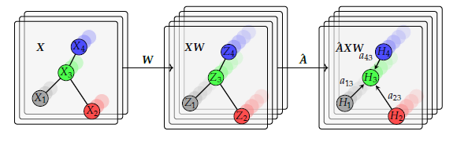
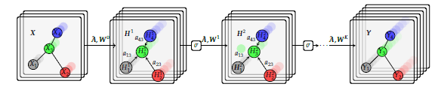
八、图卷积神经网络
下图为GCN中一个神经元的计算过程
可以堆叠多个图卷积层形成一个图卷积网络，下图 是一个简单图卷积神经网络， 为表示第l+1个隐藏层节点的特征， 。σ为激活函数。 为固定值，可预先计算好，记为 。

Slide 40

深度学习发展

Slide 41
九、深度学习发展
尽管神经网络近些年来取得了重要进展，但是在理论方面，神经网络目前还缺乏可解释性，主要包括：神经网络提取出来的特征难以理解；如何对特征的表达能力进行评估；如何用理论指导神经网络架构设计、对神经网络进行调参等。对于神经网络的可解释性的研究还有很长的路要走。

Slide 42
谢谢观看！

